Slide 1
Program Intel® AI dla młodzieży
Inspirowanie gotowości na AI u młodzieży
[Slajdy] Moduł 13 - Pozyskiwanie [Koncepcje typowe dla poszczególnych domen]
(AI dla danych)
Program Intel® AI dla młodzieży został opracowany przez firmę Intel Corporation. Copyright © 2019 Intel Corporation. Wszelkie prawa zastrzeżone. Intel oraz logo Intel są znakami towarowymi firmy Intel Corporation lub jej podmiotów zależnych w Stanach Zjednoczonych i/lub innych krajach. *Inne nazwy i marki mogą stanowić własność innych podmiotów.
Notes:
Witajcie w programie Intel® AI dla młodzieży. Nazywam się XXX i będę waszym moderatorem w ramach tego programu.

Slide 2
Wprowadzanie do podstaw statystyki
Copyright © 2019 Intel Corporation. Wszelkie prawa zastrzeżone. Intel oraz logo Intel są znakami towarowymi firmy Intel Corporation w Stanach Zjednoczonych i innych krajach. *Inne nazwy i marki mogą stanowić własność innych podmiotów.
Notes:
Na pewno wszyscy już dobrze znacie języka Python. Zanim zajmiemy się wykorzystaniem sztucznej inteligencji w obszarze danych, musimy zapoznać się z podstawowymi pojęciami statystyki. Dlaczego? Aby z naszych danych wyciągnąć cenne informacje i wnioski.

Slide 3
3 kluczowe terminy: średnia, mediana i dominanta.
Średnia
Mediana
Dominanta
Wartość średnia
Wartość środkowa
Wartość najczęstsza
Suma wszystkich punktów danych podzielona przez liczbę punktów danych.
Użyteczna, gdy
rozkład jest skośny
Identyfikuje
najczęstsze wystąpienie
Copyright © 2019 Intel Corporation. Wszelkie prawa zastrzeżone. Intel oraz logo Intel są znakami towarowymi firmy Intel Corporation w Stanach Zjednoczonych i innych krajach. *Inne nazwy i marki mogą stanowić własność innych podmiotów.
Notes:
Zaczniemy od trzech kluczowych terminów: średnia, mediana i dominanta.
Średnia to suma wszystkich punktów danych podzielona przez liczbę punktów danych.
Mediana to wartość środkowa, który jest użyteczna, gdy rozkład jest skośny.
Dominanta to wartość najczęstsza, która pomaga zidentyfikować najczęstsze występowanie.

Slide 4
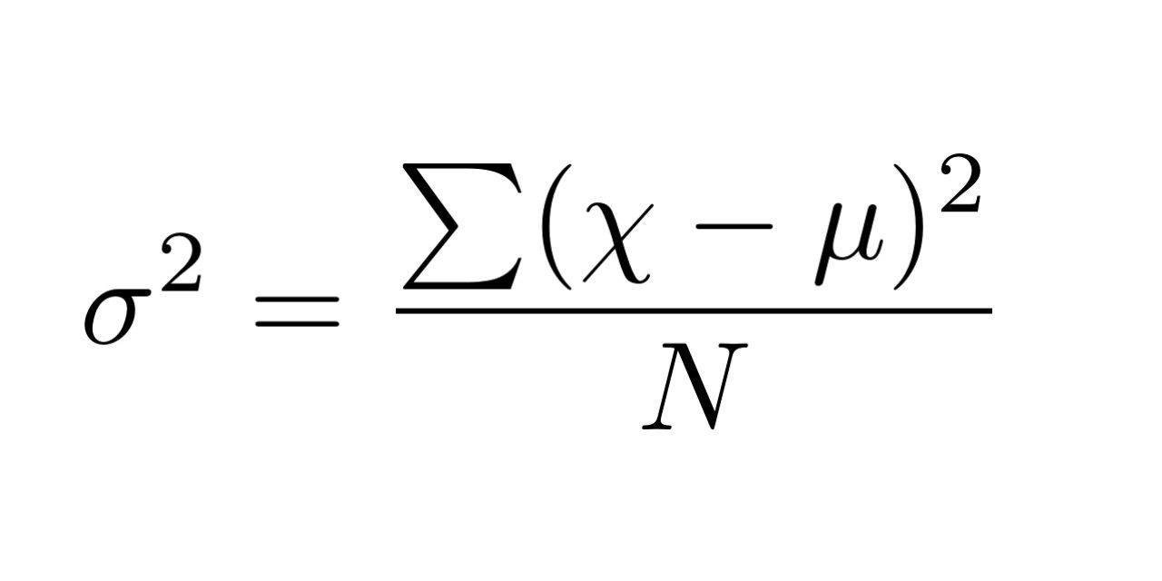
Standardowe odchylenie i wariancja
Standardowe odchylenie
Wariancja
mierzy, jak szeroko rozrzucone są wartości
średnia arytmetyczna kwadratów odchyleń od wartości średniej
pozwala ustalić, co jest normą; pierwiastek kwadratowy z wariancji
Copyright © 2019 Intel Corporation. Wszelkie prawa zastrzeżone. Intel oraz logo Intel są znakami towarowymi firmy Intel Corporation w Stanach Zjednoczonych i innych krajach. *Inne nazwy i marki mogą stanowić własność innych podmiotów.
Notes:
Dwa kolejne terminy to standardowe odchylenie i wariancja.
Standardowe odchylenie mierzy, jak szeroko rozrzucone są wartości, pozwala ustalić, co jest normą.
Standardowe odchylenie jest pierwiastkiem kwadratowym z wariancji.
Wariancja jest średnią arytmetyczną kwadratów odchyleń od wartości średniej.

Slide 5
Konfiguracja notatnika Jupyter
Copyright © 2019 Intel Corporation. Wszelkie prawa zastrzeżone. Intel oraz logo Intel są znakami towarowymi firmy Intel Corporation w Stanach Zjednoczonych i innych krajach. *Inne nazwy i marki mogą stanowić własność innych podmiotów.
Notes:
Teraz, gdy już znamy podstawowe pojęcia statystyki, czas przejść od teorii do praktyki. Skonfigurujmy notatnik Jupyter.
[Przejdź do instrukcji konfiguracji notatnika Jupyter]

Slide 6
Statystyka w języku Python
Copyright © 2019 Intel Corporation. Wszelkie prawa zastrzeżone. Intel oraz logo Intel są znakami towarowymi firmy Intel Corporation w Stanach Zjednoczonych i innych krajach. *Inne nazwy i marki mogą stanowić własność innych podmiotów.
Notes:
Teraz zrobimy sobie powtórkę z języka Python z użyciem podstawowych terminów statystycznych (średnia, mediana, dominanta). [Przejdź do notatnika IPython]

Slide 7
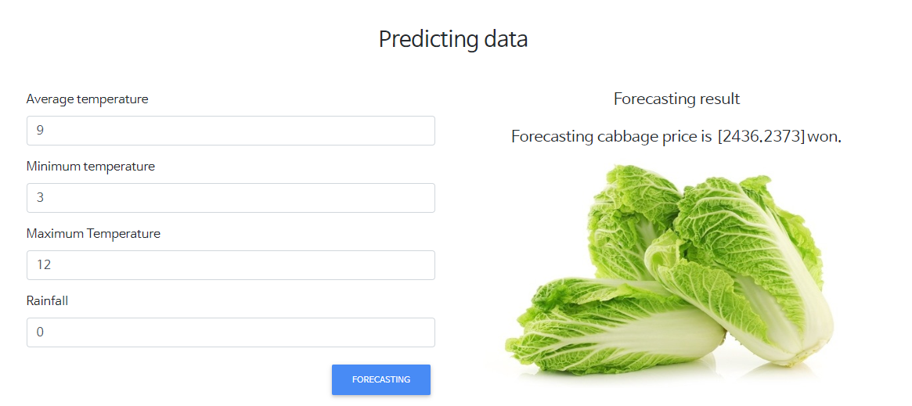
W domenie danych używamy komputerów, aby dowiedzieć się więcej na podstawie danych numerycznych.
Źródło: vegita
Notes:
W domenie danych używamy komputerów, aby dowiedzieć się więcej na podstawie danych numerycznych.

Slide 8
Jakie zastosowania sztucznej inteligencji w domenie danych przychodzą wam do głowy?
Notes:
Jakie zastosowania sztucznej inteligencji w domenie danych przychodzą wam do głowy?

Slide 9
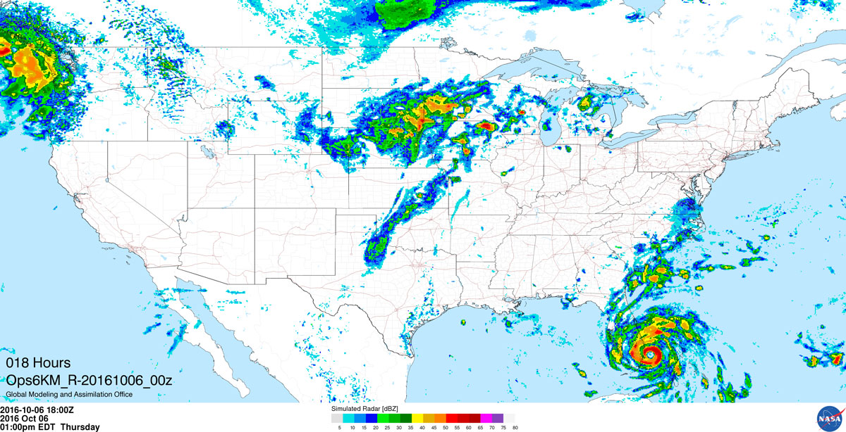
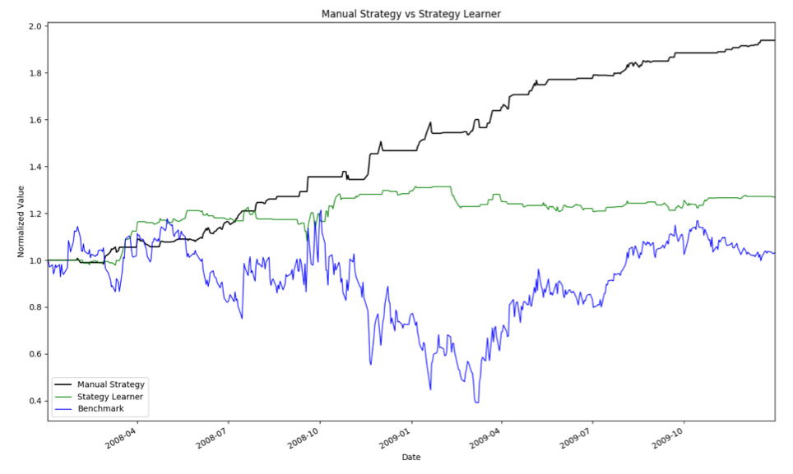
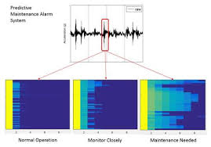
Źródło: nas.nasa.gov
Prognozowanie pogody
Handel na giełdzie
Źródło: patrickchwalek.com
Konserwacja prewencyjna
Źródło: matlabexpo.com
Notes:
Możliwe zastosowania:
Prognozowanie cen
Alarmy serwisowe maszyn
Prognozowanie pogody
Diagnoza medyczna
Handel na giełdzie
Klasyfikacja, np. pacjentów, osób ubiegających się o kredyt itp.
https://data-flair.training/blogs/machine-learning-applications/
Zob. witryna Kaggle! https://www.kaggle.com/competitions

Slide 10
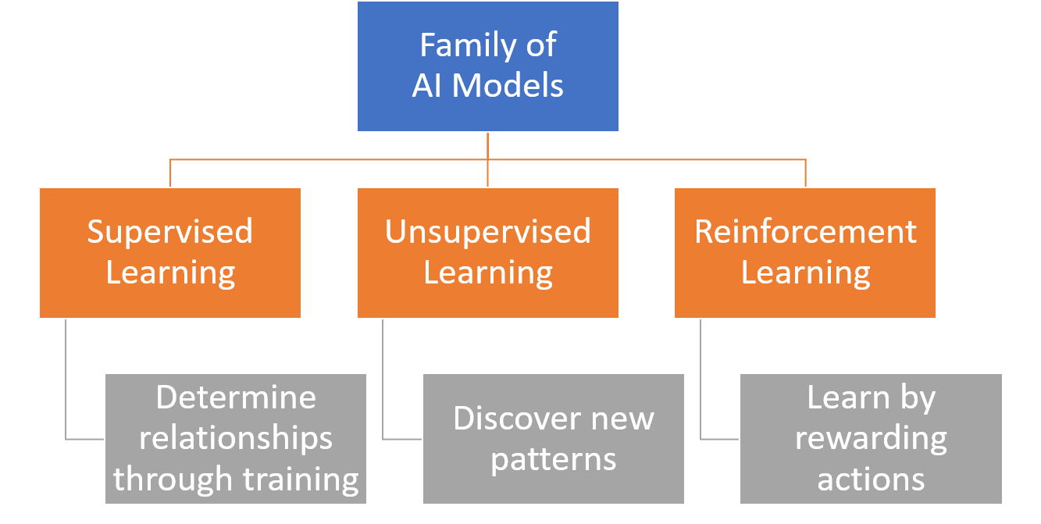
Notes:
Pamiętacie, że techniki uczenia maszynowego można podzielić na uczenie z nadzorem, uczenie bez nadzoru i uczenie przez wzmocnienie. Ten diagram prezentuje rodzaje zastosowań, do których można użyć każdego z algorytmów. W tym programie koncentrujemy się na uczeniu z nadzorem i uczeniu bez nadzoru.

Slide 11
Cykl projektowy AI
Copyright © 2019 Intel Corporation. Wszelkie prawa zastrzeżone. Intel oraz logo Intel są znakami towarowymi firmy Intel Corporation w Stanach Zjednoczonych i innych krajach. *Inne nazwy i marki mogą stanowić własność innych podmiotów.
Notes:
Czy pamiętacie cykl projektowy AI?

Slide 12
Cykl projektowy AI
Ustalanie zakresu problemu
Eksploracja danych
Ocena
Pozyskiwanie danych
Modelowanie
Wdrożenie
Copyright © 2019 Intel Corporation. Wszelkie prawa zastrzeżone. Intel oraz logo Intel są znakami towarowymi firmy Intel Corporation w Stanach Zjednoczonych i innych krajach. *Inne nazwy i marki mogą stanowić własność innych podmiotów.
Notes:
Pamiętacie przykład cen kapusty z etapu Pozyskiwanie? A czy pamiętacie, jak ustaliliśmy zakres problemu i w jaki sposób pozyskaliśmy dane, a następnie dokonaliśmy ich eksploracji?
Rysowaliśmy wtedy szkicowe wykresy.
Teraz zajmiemy się wizualizacją danych i będziemy generować wykresy za pomocą języka Python.

Slide 13
Wizualizacja danych
Copyright © 2019 Intel Corporation. Wszelkie prawa zastrzeżone. Intel oraz logo Intel są znakami towarowymi firmy Intel Corporation w Stanach Zjednoczonych i innych krajach. *Inne nazwy i marki mogą stanowić własność innych podmiotów.
Notes:
Teraz zajmiemy się wizualizacją danych i będziemy generować wykresy za pomocą języka Python.

Slide 14
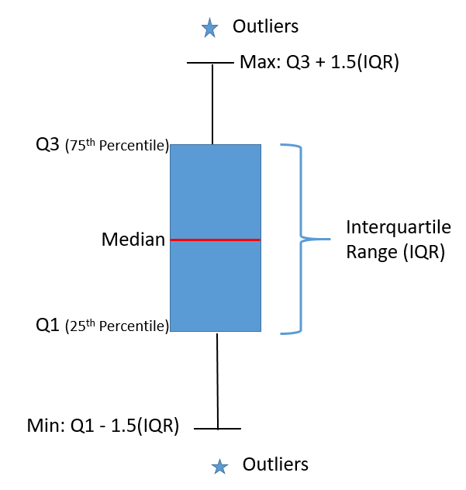
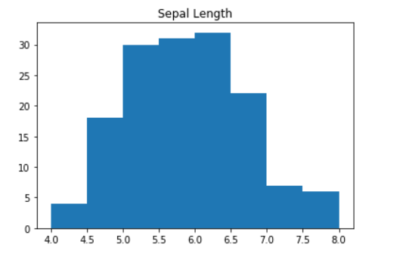
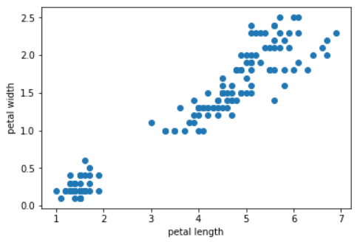
Jak identyfikujemy wartości odstające i błędy?
Korzystanie z prostych narzędzi do wizualizacji (biblioteka Matplotlib)
Wykresy pudełkowe: Wizualizacja wartości procentowych i rozstępu ćwiartkowego
Histogramy: Rozkład w oparciu o rozmiary koszy
Wykresy punktowe: Identyfikacja oddalonych od siebie punktów danych
Copyright © 2019 Intel Corporation. Wszelkie prawa zastrzeżone. Intel oraz logo Intel są znakami towarowymi firmy Intel Corporation w Stanach Zjednoczonych i innych krajach. *Inne nazwy i marki mogą stanowić własność innych podmiotów.
Notes:
Wizualizacja danych jest ważna, bo pozwala wykryć błędy i wartości odstające.

Slide 15
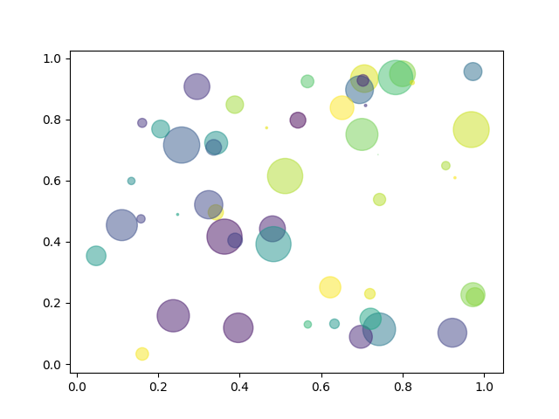
Wykres punktowy
Copyright © 2019 Intel Corporation. Wszelkie prawa zastrzeżone. Intel oraz logo Intel są znakami towarowymi firmy Intel Corporation w Stanach Zjednoczonych i innych krajach. *Inne nazwy i marki mogą stanowić własność innych podmiotów.
Notes:
Przykład wykresu punktowego

Slide 16
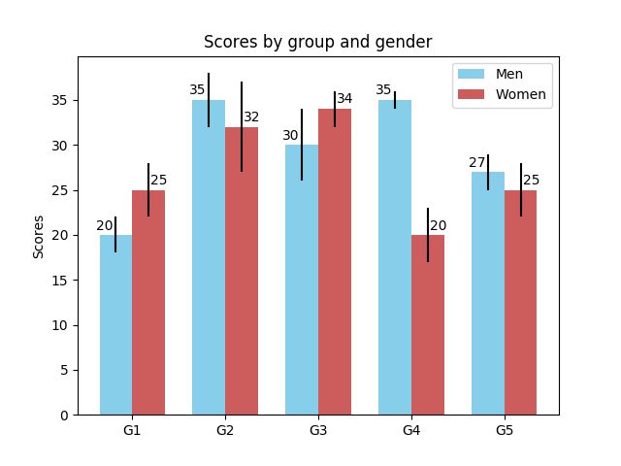
Wykres słupkowy
Copyright © 2019 Intel Corporation. Wszelkie prawa zastrzeżone. Intel oraz logo Intel są znakami towarowymi firmy Intel Corporation w Stanach Zjednoczonych i innych krajach. *Inne nazwy i marki mogą stanowić własność innych podmiotów.
Notes:
Przykład wykresu słupkowego

Slide 17
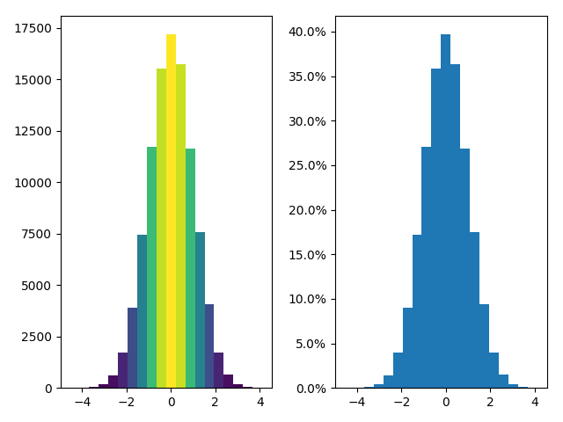
Histogram
Copyright © 2019 Intel Corporation. Wszelkie prawa zastrzeżone. Intel oraz logo Intel są znakami towarowymi firmy Intel Corporation w Stanach Zjednoczonych i innych krajach. *Inne nazwy i marki mogą stanowić własność innych podmiotów.
Notes:
Przykład histogramu

Slide 18
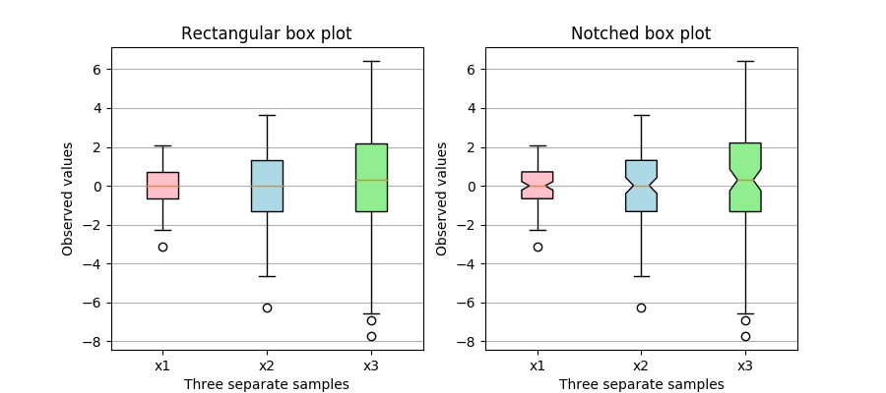
Wykres pudełkowy
Copyright © 2019 Intel Corporation. Wszelkie prawa zastrzeżone. Intel oraz logo Intel są znakami towarowymi firmy Intel Corporation w Stanach Zjednoczonych i innych krajach. *Inne nazwy i marki mogą stanowić własność innych podmiotów.
Notes:
Przykład wykresu pudełkowego
Poćwiczmy teraz tworzenie wykresów w notatniku Jupyter.

Slide 19
Praktyka
Copyright © 2019 Intel Corporation. Wszelkie prawa zastrzeżone. Intel oraz logo Intel są znakami towarowymi firmy Intel Corporation w Stanach Zjednoczonych i innych krajach. *Inne nazwy i marki mogą stanowić własność innych podmiotów.
Notes:
Czas na praktykę!

Slide 20
Cykl projektowy AI
Ustalanie zakresu problemu
Eksploracja danych
Ocena
Pozyskiwanie danych
Modelowanie
Wdrożenie
Copyright © 2019 Intel Corporation. Wszelkie prawa zastrzeżone. Intel oraz logo Intel są znakami towarowymi firmy Intel Corporation w Stanach Zjednoczonych i innych krajach. *Inne nazwy i marki mogą stanowić własność innych podmiotów.
Notes:
Teraz przejdziemy do modelowania, aby dowiedzieć się więcej o różnych typach algorytmów.

Slide 21
Notes:
Techniki uczenia maszynowego można podzielić na uczenie z nadzorem, uczenie bez nadzoru i uczenie przez wzmocnienie. Ten diagram prezentuje rodzaje zastosowań, do których można użyć każdego z algorytmów. Dziś jednak skupimy się na uczeniu z nadzorem i uczeniu bez nadzoru.

Slide 22
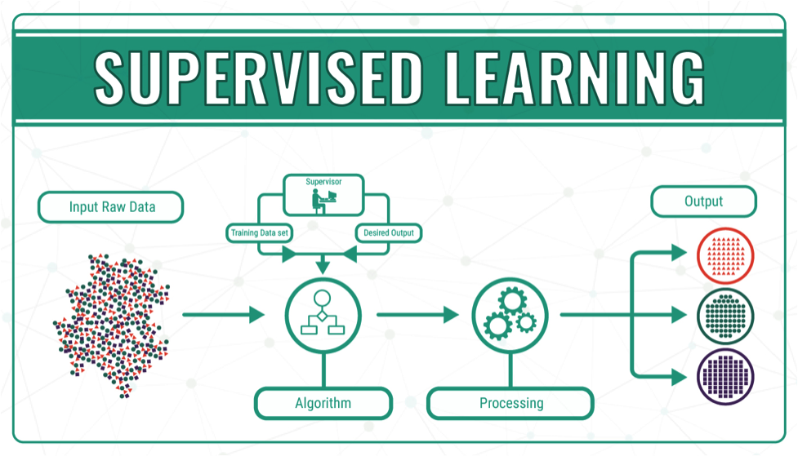
Źródło: https://bigdata-madesimple.com/machine-learning-explained-understanding-supervised-unsupervised-and-reinforcement-learning/
Notes:
Czy pamiętacie, czym jest uczenie z nadzorem? [Uczestnicy odpowiadają.]

Slide 23
Uczenie z nadzorem
Cel: Odkryć określone relacje lub struktury w danych wejściowych, aby skutecznie wygenerować prawidłowe dane wyjściowe
Dane posiadają etykiety
Algorytmy przewidują dane wyjściowe na podstawie danych wejściowych
Klasyfikacja (od mapy wejściowej do etykiet wyjściowych)
Regresja (od mapy wejściowej do wyniku wyjściowego w postaci linii ciągłej)
Notes:
Celem uczenia z nadzorem jest odkrycie określonych relacji lub struktury w danych wejściowych, aby skutecznie wygenerować prawidłowe dane wyjściowe. W przypadku uczenia z nadzorem dane muszą być oznaczone etykietami. Algorytmy w uczeniu z nadzorem przewidują dane wyjściowe na podstawie danych wejściowych. Mamy tu do czynienia z dwoma typami: po pierwsze, klasyfikacja, która mapuje dane wejściowe na etykiety wyjściowe; po drugie, regresja, która mapuje dane wejściowe na ciągły wynik wyjściowy.

Slide 24
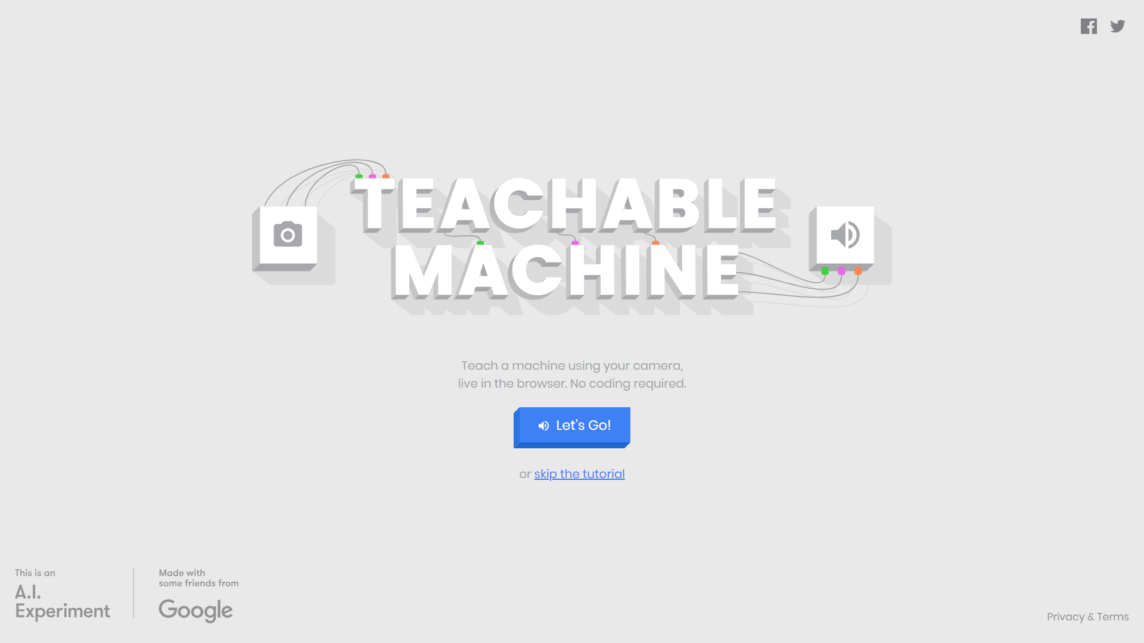
https://teachablemachine.withgoogle.com/
Notes:
Wypróbujcie tę aplikację internetową, aby dowiedzieć się więcej!

Slide 25
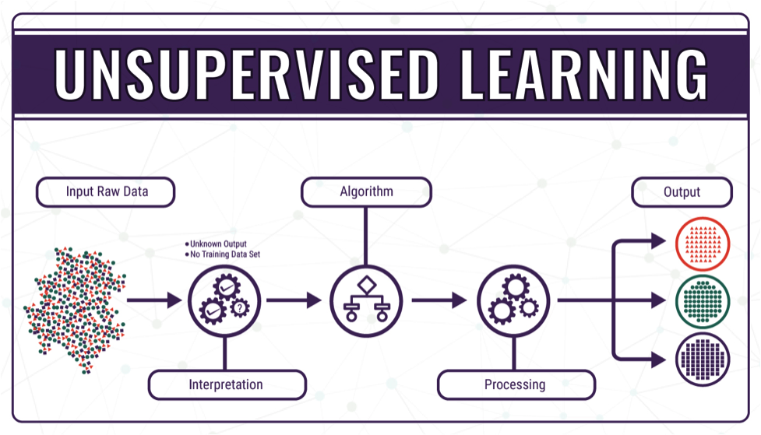
Źródło: https://bigdata-madesimple.com/machine-learning-explained-understanding-supervised-unsupervised-and-reinforcement-learning/
Notes:
Czy pamiętacie, czym jest uczenie bez nadzoru? [Uczestnicy odpowiadają.]

Slide 26
Uczenie bez nadzoru
Cel: Poznać wewnętrzną strukturę danych bez korzystania z etykiet
Dane nie posiadają etykiet
Algorytmy poznają wewnętrzną strukturę na podstawie danych wejściowych
Grupowanie (relacje między poszczególnymi cechami)
Redukcja wymiaru (metody reprezentacji danych z użyciem mniejszej liczby kolumn lub cech)
Notes:
Uczenie bez nadzoru przydaje się przy analizie eksploracyjnej, ponieważ może automatycznie identyfikować strukturę w danych. Na przykład, jeśli analityk próbuje segmentować konsumentów, metody klasteryzacyjne bez nadzoru stanowią doskonały punkt wyjścia dla analizy. W sytuacjach gdy dla człowieka jest niemożliwe albo niepraktyczne, aby zaproponować trendy w danych, uczenie bez nadzoru może wygenerować wstępne wnioski, których można następnie użyć do sprawdzenia konkretnych hipotez.
W uczeniu bez nadzoru dane nie są oznaczone etykietami. Algorytmy w uczeniu bez nadzoru możemy podzielić na dwie grupy: klasteryzację i redukcję wymiaru. Algorytmy klasteryzacji uczą się relacji między poszczególnymi właściwościami, a algorytmy redukcji wymiaru służą do przedstawiania danych z użyciem mniejszej liczby kolumn lub właściwości.

Slide 27
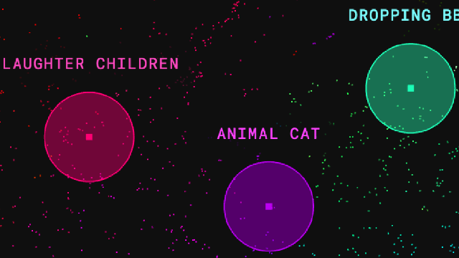
Infinite Drum Machine
Notes:
Zobaczmy, jak w praktyce działa uczenie bez nadzoru!
https://experiments.withgoogle.com/ai/drum-machine/view/

Slide 28
Predykcja osobowości
Copyright © 2019 Intel Corporation. Wszelkie prawa zastrzeżone. Intel oraz logo Intel są znakami towarowymi firmy Intel Corporation w Stanach Zjednoczonych i innych krajach. *Inne nazwy i marki mogą stanowić własność innych podmiotów.
Notes:
Zagramy teraz w grę. W tym zadaniu chcemy dowiedzieć się czegoś o naszych osobowościach i poznać algorytm klasyfikacji.

Slide 29
Instrukcja
Zaznaczcie krzyżykiem miejsce na wykresie, gdzie plasuje się wasza osobowość.
Zapiszcie swoje imię obok krzyżyka.
Zorientowanie na ludzi
Aktywność
Bierność
Zorientowanie na zadania
Notes:
Wszyscy uczestnicy dokonają samooceny, umieszczając swoje imię w odpowiednim miejscu na wykresie.
Uwaga: Nie należy przedstawiać 4 skrajnych punktów osi w negatywnym świetle, bo może to spowodować uprzedzenie u uczestników i skutkować niedokładnością wyników.
Punkt odniesienia: https://www.axiomsoftware.com/disc/personality-types.php

Slide 30
Instrukcja
Indywidualnie uzupełnijcie quiz osobowości: https://tinyurl.com/discanimal
Zapamiętajcie zwierzę, które najlepiej do was pasuje.
ZACHOWAJCIE SWÓJ WYNIK W TAJEMNICY!
Notes:
Teraz każdy i każda z was uzupełni quiz osobowości.
Zapamiętajcie zwierzę, które najlepiej do was pasuje.
Zachowajcie swój wynik w tajemnicy!

Slide 31
Instrukcja
Jeśli wasze zwierzę to:
Lew, zmieńcie wasz wynik na ⇑
Wydra, zmieńcie wasz wynik na ⚫
Golden Retriever, zmieńcie wasz wynik na ⃞
Bóbr, zmieńcie wasz wynik na ⃤
Notes:
Jeśli wasze zwierzę to:
Lew, zmieńcie wasz wynik na ⇑
Wydra, zmieńcie wasz wynik na ⚫
Golden Retriever, zmieńcie wasz wynik na ⃞
Bóbr, zmieńcie wasz wynik na ⃤

Slide 32
Instrukcja
Zauważycie, że niektórzy uczestnicy nie zostali poproszeni o zmianę swojego wyniku.
Spróbujemy zgadnąć, jaki był wynik ich testu osobowości, za pomocą algorytmu K najbliższych sąsiadów.
Jaki był waszym zdaniem wynik ich testu osobowości w oparciu o algorytm K najbliższych sąsiadów?
Notes:
- Zauważycie, że niektórzy uczestnicy nie zostali poproszeni o zmianę swojego wyniku.
- Spróbujemy zgadnąć, jaki był wynik ich testu osobowości, za pomocą algorytmu K najbliższych sąsiadów.
- Jaki był waszym zdaniem wynik ich testu osobowości w oparciu o algorytm K najbliższych sąsiadów?

Slide 33
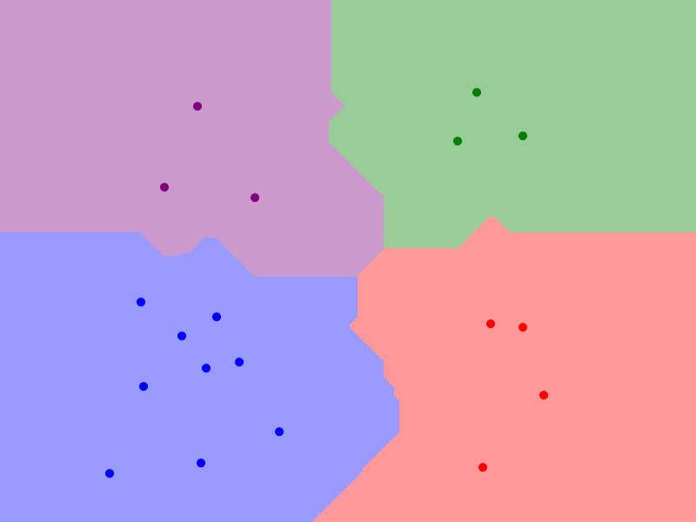
Wizualizacja algorytmu najbliższych sąsiadów
❌
Notes:
Teraz przejdziemy na stronę http://vision.stanford.edu/teaching/cs231n-demos/knn/
Dyskusja:
Biały obszar: niezdefiniowany. Potrzeba więcej danych
Dlaczego stosować więcej k?
Brawo! Teraz wiemy już, jak działa algorytm K najbliższych sąsiadów.

Slide 34
K najbliższych sąsiadów
Copyright © 2019 Intel Corporation. Wszelkie prawa zastrzeżone. Intel oraz logo Intel są znakami towarowymi firmy Intel Corporation w Stanach Zjednoczonych i innych krajach. *Inne nazwy i marki mogą stanowić własność innych podmiotów.
Notes:
To, co zrobiliśmy właśnie w tym zadaniu, jest podobne do algorytmu najbliższych sąsiadów. Dziś jednak przyjrzymy się bliżej algorytmowi K najbliższych sąsiadów.

Slide 35
Algorytm K najbliższych sąsiadów (KNS)
KNS można używać do klasyfikacji lub regresji
Opiera się na najbliższych punktach (sąsiadach) w celu określenia klasy lub grupy
Wykorzystuje cechy większości najbliższych punktów, aby sklasyfikować punkty nieznane
Zasadą przewodnią jest przekonanie, że podobne punkty danych powinny znajdować się blisko siebie
Copyright © 2019 Intel Corporation. Wszelkie prawa zastrzeżone. Intel oraz logo Intel są znakami towarowymi firmy Intel Corporation w Stanach Zjednoczonych i innych krajach. *Inne nazwy i marki mogą stanowić własność innych podmiotów.
Notes:
Algorytm K najbliższych sąsiadów (KNS) można wykorzystać do klasyfikacji lub regresji. Opiera się on na najbliższych punktach (sąsiadach) w celu określenia klasy lub grupy. Wykorzystuje cechy większości najbliższych punktów, aby sklasyfikować punkty nieznane. Zasadą przewodnią jest przekonanie, że podobne punkty danych powinny znajdować się blisko siebie.

Slide 36
Przykład: Czy ten owoc jest słodki?
Słodki
Niesłodki
X
X
X
1 - najbliższy sąsiad
2 - najbliższy sąsiad
3 - najbliższy sąsiad
Copyright © 2019 Intel Corporation. Wszelkie prawa zastrzeżone. Intel oraz logo Intel są znakami towarowymi firmy Intel Corporation w Stanach Zjednoczonych i innych krajach. *Inne nazwy i marki mogą stanowić własność innych podmiotów.
Notes:
Na przykład, chcę przewidzieć słodycz owocu X, znając wysokość rośliny. Mam dane, w których kolor zielony reprezentuje słodki owoce, a kolor niebieski – owoc, który nie jest słodki. Przy zastosowaniu algorytmu K najbliższych sąsiadów: jeśli k=1, utworzy okrąg z jednym punktem danych najbliższym X, jak pokazano na wykresie, przewidując tym samym, że owoc nie jest słodki. Jeśli k=2, widać, że 1 głos przemawia za słodkim i 1 głos za niesłodkim. Jeśli k=3, widać, że są 2 zielone punkty danych i 1 niebieski, co oznacza, że owoc X jest słodki.

Slide 37
Quiz Kahoot!
Copyright © 2019 Intel Corporation. Wszelkie prawa zastrzeżone. Intel oraz logo Intel są znakami towarowymi firmy Intel Corporation w Stanach Zjednoczonych i innych krajach. *Inne nazwy i marki mogą stanowić własność innych podmiotów.
Notes:
Zróbmy quiz, który sprawdzi, czy rozumiecie to, czego się do tej pory dowiedzieliście.

Slide 38
Cykl projektowy AI
Ustalanie zakresu problemu
Eksploracja danych
Ocena
Pozyskiwanie danych
Modelowanie
Wdrożenie
Copyright © 2019 Intel Corporation. Wszelkie prawa zastrzeżone. Intel oraz logo Intel są znakami towarowymi firmy Intel Corporation w Stanach Zjednoczonych i innych krajach. *Inne nazwy i marki mogą stanowić własność innych podmiotów.
Notes:
Teraz przejdziemy do oceny modelu i poznamy różne metody oceny.

Slide 39
Metody oceny
Notes:
Wiemy już, że algorytm K najbliższych sąsiadów może posłużyć jako jeden ze sposobów klasyfikacji. Zauważyliśmy też, że nie wszystkie predykcje KNS są dokładne.
Jak możemy zmierzyć wydajność naszego modelu?

Slide 40
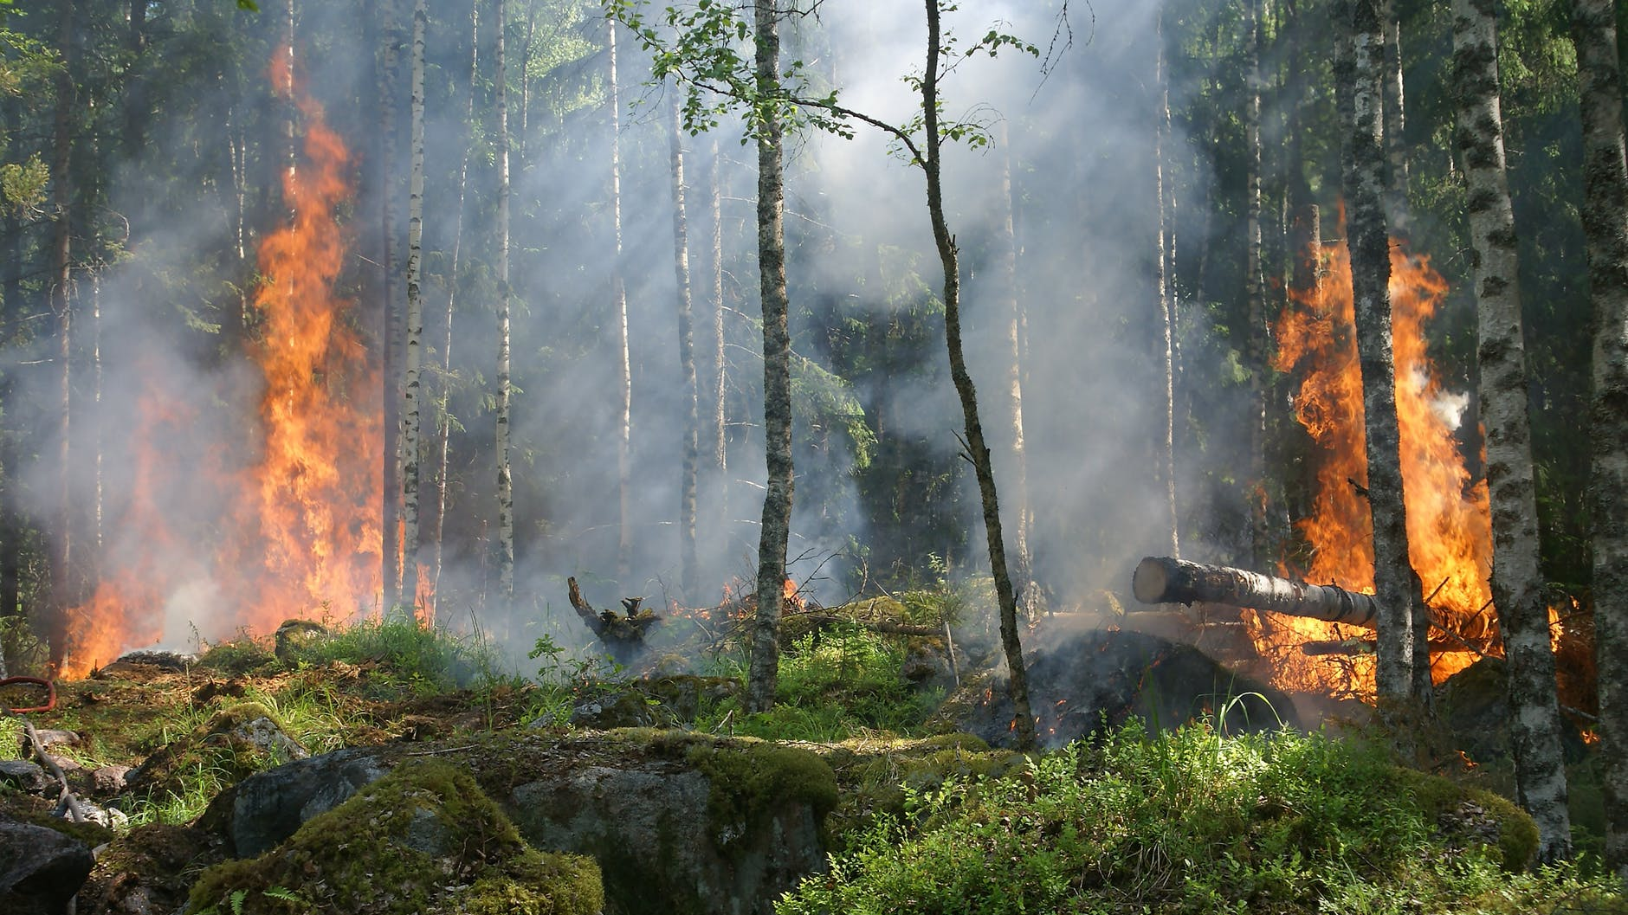
Czy las płonie?
Predykcja:
Tak ALBO Nie
Rzeczywistość: Tak
Tak ALBO Nie
Notes:
Po pierwsze, poznamy kilka terminów istotnych dla procesu oceny.
W przykładzie zakładamy, że chcemy przewidzieć ryzyko pożaru lasu w oparciu o dane pogodowe.
Są tutaj 2 możliwe wyniki predykcji, jakie możemy uzyskać: jest pożar albo go nie ma.

Slide 41
Czy las płonie?
Predykcja: Tak
Rzeczywistość: Tak
Wynik prawdziwie dodatni (TP)
Notes:
Wynik prawdziwie dodatni (TP - True Positive): Wynik predykcji „tak” (detektor informuje o pożarze) i fakty mówią „tak” (jest pożar).
To jest dobry wynik. Straż pożarna zostanie wezwana do ugaszenia pożaru.

Slide 42
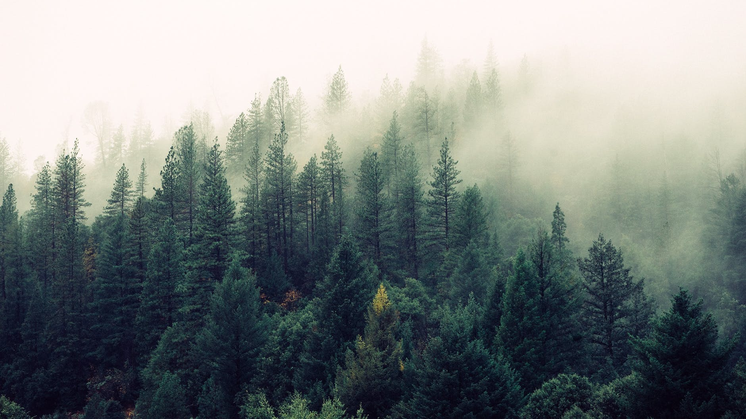
Czy las płonie?
Predykcja: Nie
Rzeczywistość: Nie
Wynik prawdziwie ujemny (TN)
Notes:
Wynik prawdziwie ujemny (TN - True Negative): Wynik predykcji „nie” (detektor informuje, że nie ma pożaru) i fakty mówią „nie” (nie ma pożaru).
To dobrze, nie ma pożaru, można się zrelaksować.

Slide 43
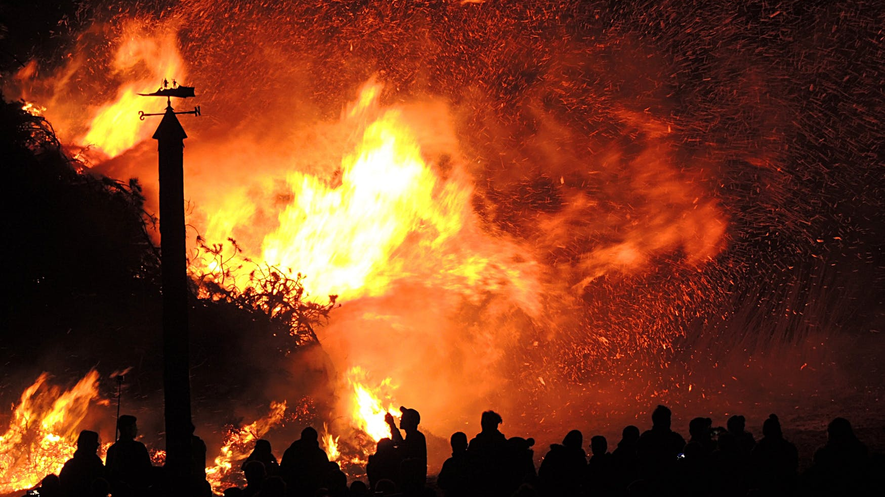
Czy las płonie?
Predykcja: Nie
Rzeczywistość: Tak
Wynik fałszywie ujemny (FN)
Notes:
Wynik fałszywie ujemny (FN - False Negative): Wynik predykcji „nie” (detektor informuje, że nie ma pożaru), lecz fakty mówią „tak” (jest pożar).
Bardzo niebezpieczny wynik! Co będzie, jeśli za późno dowiemy się o pożarze?

Slide 44
Czy las płonie?
Predykcja: Tak
Rzeczywistość: Nie
Wynik fałszywie dodatni (FP)
Notes:
Wynik fałszywie dodatni (FP - False Positive: Wynik predykcji „tak” (detektor informuje, że jest pożar), lecz fakty mówią „nie” (nie ma pożaru).
To również jest nieprawidłowy wynik. Straż pożarna zostanie wysłana, a tymczasem pożaru nie ma.
Nie jest to jednak równie niebezpieczna sytuacja, jak wynik fałszywie ujemny.

Slide 45
Tabela pomyłek
 |  | Rzeczywistość:
 |  | Tak | Nie
Predykcja | Tak | Wynik prawdziwie dodatni (TP - True Positive) | Wynik fałszywie dodatni (FP - False Positive
 | Nie | Wynik fałszywie ujemny (FN - False Negative) | Wynik prawdziwie ujemny (TN - True Negative)
Notes:
Wynik porównania między predykcją a rzeczywistością można zapisać w tablicy pomyłek.
Tablica pomyłek pozwala nam zrozumieć wyniki predykcji. Nie służy ona do oceny.
Wynik prawdziwie dodatni (TP - True Positive): Wynik predykcji „tak” (detektor informuje o pożarze) i fakty mówią „tak” (jest pożar).
Wynik prawdziwie ujemny (TN - True Negative): Wynik predykcji „nie” (detektor informuje, że nie ma pożaru) i fakty mówią „nie” (nie ma pożaru).
Wynik fałszywie dodatni (FP - False Positive: Wynik predykcji „tak” (detektor informuje, że jest pożar), lecz fakty mówią „nie” (nie ma pożaru).
Wynik fałszywie ujemny (FN - False Negative): Wynik predykcji „nie” (detektor informuje, że nie ma pożaru), lecz fakty mówią „tak” (jest pożar).

Slide 46
Dokładność
Dokładność to wartość procentowa poprawnych predykcji spośród wszystkich obserwacji
Dokładność = (TP + TN) / (TP + FP + TN + FN)
Dokładność = (Prawidłowe predykcje) / (Wszystkie przypadki)
Czy wysoka dokładność oznacza dobrą wydajność?
Notes:
Dokładność to wartość procentowa poprawnych predykcji spośród wszystkich obserwacji.
Znając liczbę predykcji i obserwacji, jaki jest procent PRAWDZIWYCH predykcji?
Uważnie przyjrzyjcie się wzorowi. Licznik jest sumą wszystkich prawdziwych predykcji. Mianownik jest sumą wszystkich predykcji.
Czy waszym zdaniem wysoka dokładność jest równoznaczna z dobrą wydajnością modelu?
Jaką wartość procentową dokładności powinien mieć model z dobrą wydajnością?
[Uczestnicy odpowiadają.]

Slide 47
Czy las płonie?
Predykcja: Zawsze Tak
Rzeczywistość: Prawdopodobieństwo 2%
Dokładność 98%
Czy model jest użyteczny?
Notes:
Wysoka dokładność nie musi oznaczać, że model jest dobry.
Wyobraźcie sobie, że w rzeczywistości prawdopodobieństwo pożaru w lesie w ciągu roku wynosi 2%.
Możemy stworzyć model, który będzie zawsze przewidywał, że NIE ma pożaru.
Będzie dokładny w 98% procentach, ale czy będzie użyteczny? Raczej nie!
Być może lepiej jest obliczyć procent przypadków przewidywanych jako dodatnie i będących faktycznie dodatnimi.

Slide 48
Precyzja
Precyzja to wartość procentowa przypadków, które są przewidywane jako dodatnie (TP+FP) i które faktycznie są dodatnie (TP)
Precyzja = (TP) / (TP + FP)
Precyzja = (Prawdziwie dodatnie) / (Wszystkie przewidziane jako dodatnie)
Notes:
Precyzja to wartość procentowa przypadków, które są przewidywane jako dodatnie i które faktycznie są dodatnie.
Wyobraźcie sobie: Ilekroć nasz model przewiduje pożar (wynik dodatni), strażacy to sprawdzają.
Może się okazać, że jest pożar ALBO go nie ma.
Jak mówimy potocznie o sytuacji wyniku fałszywie dodatniego? Gdy jest alarm przeciwpożarowy, ale pożaru nie ma?
[Uczestnicy odpowiadają.]
Tak, to jest fałszywy alarm.
Precyzja jest ważna.
Wyobraźmy sobie przypadek niskiej precyzji. Co się wtedy dzieje? Strażacy mogą zacząć bagatelizować alarmy. Za dużo jest fałszywych alarmów!
Pamiętacie bajkę o chłopcu, którzy krzyczał „wilki!”?

Slide 49
Czułość
Czułość mierzy ułamek dodatnich przypadków (TP+FN) prawidłowo zidentyfikowanych (TP).
Czułość = (TP) / (TP + FN)
Czułość = (Prawdziwie dodatnie) / (Wszystkie faktycznie dodatnie)
Który wynik wolicie w przypadku pożaru lasu? Fałszywie ujemny czy fałszywie dodatni?
Notes:
Czułość mierzy ułamek dodatnich przypadków prawidłowo zidentyfikowanych.
Innymi słowy, jest liczba przypadków, gdy maszyna przewiduje pożar i rzeczywiście jest pożar.
Chcemy, żeby ten współczynnik był możliwie najwyższy. Pamiętacie wynik fałszywie ujemny?
Maszyna wtedy przewiduje, że nie ma pożaru, a tymczasem w rzeczywistości jest pożar!
Co wolicie: wynik fałszywie ujemny czy fałszywie dodatni?

Slide 50
Który wskaźnik jest ważny?
Przypadki z wysokim kosztem FN
Przypadki z wysokim kosztem FP
Pożar lasu:
Wybuch epidemii:
Spam
Górnictwo
Co jest ważniejsze? Czułość czy precyzja?
Notes:
Który wskaźnik jest ważny?
To zależy od konkretnego przypadku.
Jeśli chodzi o pożar lasu, wynik fałszywie ujemny jest szczególnie niebezpieczny.
Nie ma alarmu, mimo że jest pożar. Cały las spłonie!
Kiedy wynik fałszywie ujemny jest wyjątkowo niebezpieczny?
Pożar lasu: Straż pożarna nie zjawia się
Wybuch epidemii: Wirus się swobodnie rozprzestrzenia
Kiedy wynik fałszywie dodatni jest wyjątkowo niebezpieczny?
Spam: adresat nie przeczyta ważnej wiadomości
Górnictwo: Pieniądze stracone na poszukiwania i odwierty, podczas gdy w danym miejscu nie żadnych cennych metali ani węgla

Slide 51
Oba wskaźniki są ważne
Wysoka precyzja,
Niska czułość
Wysoka czułość,
Niska precyzja
Precyzja = (TP) / (TP + FP)
Czułość = (TP) / (TP + FN)
Potrzebujemy czegoś, co uwzględni te 2 wskaźniki
Notes:
Jeśli chcecie wiedzieć, czy wasze predykcje są prawidłowe, potrzebujecie tych dwóch wskaźników: czułość i precyzja.
Możecie mieć wysoką precyzję i niską czułość.
Możecie mieć precyzję równą 1 (ilekroć predykcja jest dodatnia, odpowiada rzeczywistości), a jednocześnie niską czułość (udało się przewidzieć 3 wyniki prawdziwie dodatnie, ale nie udało się przewidzieć 15 wyników dodatnich).
Albo możecie mieć wysoką czułość, ale niską precyzję.
Możecie mieć czułość równą 1 (prawidłowo przewidujecie wszystkie przypadki dodatnie), ale bardzo niską precyzję (dużo fałszywych alarmów).
Precyzja = (TP) / (TP + FP)
Czułość = (TP) / (TP + FN)

Slide 52
Wynik F1
Wskaźnik równowagi między precyzją a czułością
Wynik F1 = 2 x (precyzja x czułość)
(precyzja+czułość)
1 to maksymalna wartość F1
Notes:
Na poprzednim slajdzie widzieliście, jakie znaczenie ma równowaga między precyzją a czułością.
Wynik F1 jest wskaźnikiem tej równowagi.
Spójrzcie na wzór. Wyobraźcie sobie idealny scenariusz, w którym zarówno precyzja, jak i czułość ma wartość 1 (100%).
Jaki jest wtedy wynik F1?
Wynosi on 1.
1 to idealna wartość F1.
A jeśli precyzja i czułość są niskie? Na przykład 0,1.
Jaki jest wtedy wynik F1?
Wynosi on 0,1.
Co jeśli precyzja jest wysoka, a czułość niska?
Co jeśli precyzja jest niska, a czułość wysoka?
Co jeśli precyzja jest wysoka i czułość jest wysoka?

Slide 53
Praktyka
Notes:
Czas na kilka pytań praktycznych.

Slide 54
Przykład 1
Obliczcie następujące wartości:
Dokładność
Precyzja
Czułość
Wynik F1
 | Wartość rzeczywista: 1 | Wartość rzeczywista: 0
Predykcja: 1 | 15 | 12
Predykcja: 0 | 47 | 118
Notes:
Normalny przykład

Slide 55
Przykład 2
Obliczcie następujące wartości:
Dokładność
Precyzja
Czułość
Wynik F1
 | Wartość rzeczywista: 1 | Wartość rzeczywista: 0
Predykcja: 1 | 0 | 3
Predykcja: 0 | 3 | 94
Notes:
Przykład, w którym dokładność nie jest najlepszym wskaźnikiem

Slide 56
Przykład 3
Obliczcie następujące wartości:
Dokładność
Precyzja
Czułość
Wynik F1
 | Wartość rzeczywista: 1 | Wartość rzeczywista: 0
Predykcja: 1 | 5 | 0
Predykcja: 0 | 45 | 50
Notes:
Przykład, w którym precyzja nie jest najlepszym wskaźnikiem

Slide 57
Przykład 4
Obliczcie następujące wartości:
Dokładność
Precyzja
Czułość
Wynik F1
 | Wartość rzeczywista: 1 | Wartość rzeczywista: 0
Predykcja: 1 | 50 | 50
Predykcja: 0 | 0 | 0
Notes:
Przykład, w którym czułość nie jest najlepszym wskaźnikiem

Slide 58
Notes:
Dziękuję za wasze dzisiejsze zaangażowanie. Do zobaczenia na następnej sesji.

